Slide 1


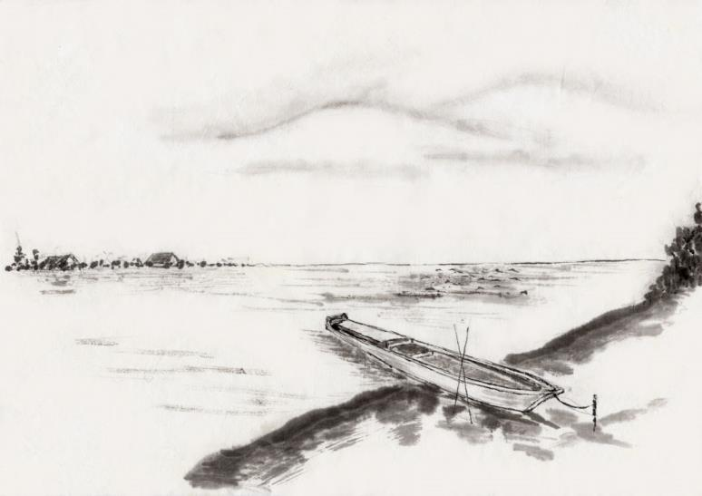


Execllent-SYNC文件同步工具
小组成员：张皓玥、潘昌华、沈文佳、徐海鹏、徐亮勇

Slide 2

目
录
菜单栏
第一部分
软件简介
第二部分
软件使用过程
第三部分
第四部分
第五部分
技术分析及难点问题
同步场景
菜单栏

Slide 3
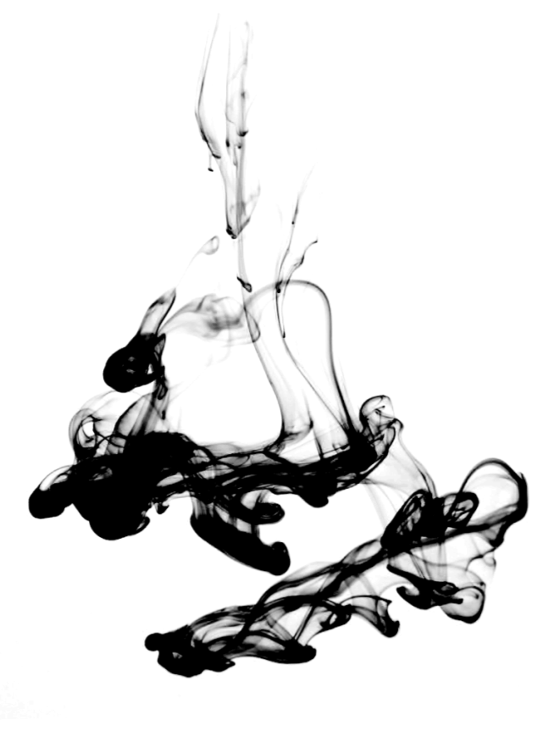
壹

Slide 4
成员分工：
沈文佳：软件布局的搭建，ui控件界面的优化。
徐亮勇：挂载的研究，主要手机无线挂载，手机软件的研究。
潘昌华：挂载的研究，主要手机无线挂载，手机软件的研究。
张皓玥：分析，同步代码的编写，代码的优化。
徐海鹏：挂载的研究，主要有网络挂载，和Linux到window挂载。
共同：共同解决各个成员在任务中遇到的问题，组员共同讨论，共同研究。

Slide 5

Execllent-SYNC 的主要功能：
一种简单和可靠的文件备份和文件同步软件。它会自动分析、同步，并备份您的电子邮件、珍贵的家庭照片、联系人，MP3歌曲，财务文件和其他重要文件。
[介绍]
Execllent-SYNC 可用于以下日常场景：
（1）本地计算机上两个文件夹的同步
（2）两台计算机之间的文件夹的同步（包括Linux对Linux，Linux对Windows）
（3）计算机与手机之间的文件夹同步（包括手机有线，手机无线功能）

Slide 6
使用Execllent-SYNC
同步规则的概述
•（1）分析左侧文件夹的当前文件状态和存储文件状态之间的差异，
•（2）分析右侧文件夹的当前文件状态和存储文件状态之间的差异，
•（3）左侧有而右侧没有某个文件或文件夹，自动设定同步方向为向右侧同步
•（4）右侧有而左侧没有某个文件或文件夹，自动设定同步方向为向左侧同步
•（5）双方拥有相同名字的文件或文件夹（同时内容不相同），则声明冲突。
冲突需要用户自己进行选择同步方向，否则不能进行同步
•（6）左右文件夹中的某个文件（文件夹）完全相同，无需同步

Slide 7
贰

Slide 8
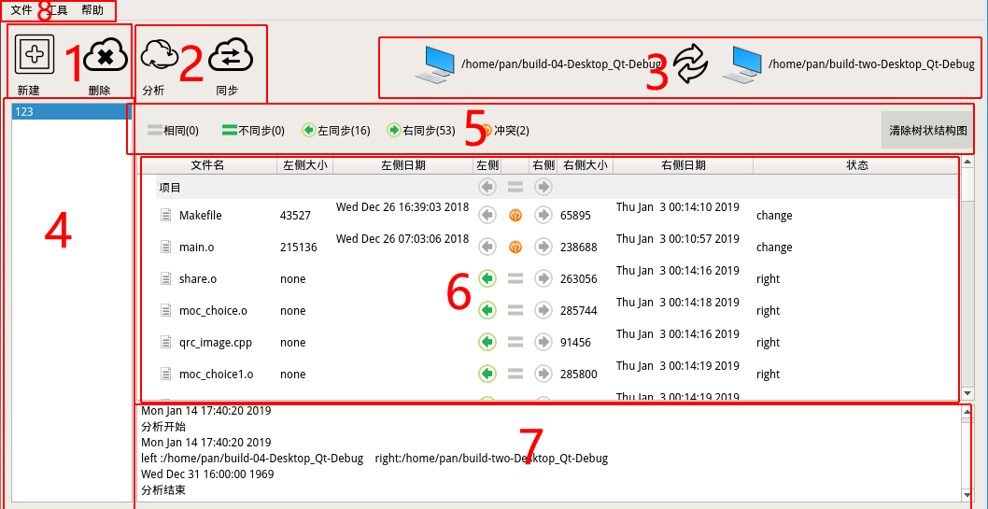
工具栏
新建删除
分析同步
选择的文件夹
分析统计
任务列表
分析结果
日志

Slide 9
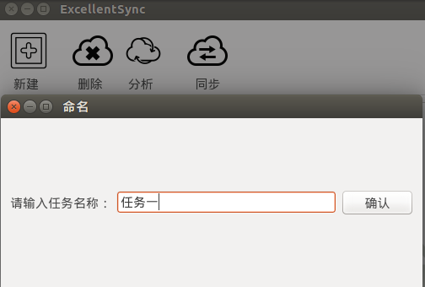

Execllent-SYNC使用的基本流程
1.新建任务
•用户新建任务并输入任务名（用户名不能为空，长度不得超过20个字符不得重复）。

Slide 10
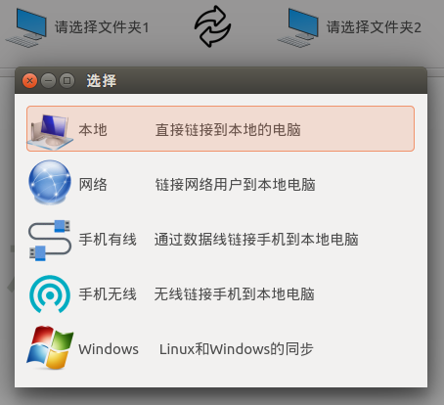
交换路径
使用Execllent-SYNC
2.选择文件夹
可以选择五个不同的选项，分别对应不同的功能。
左右文件夹必须都选择，否则无法进行下面的工作。

Slide 11
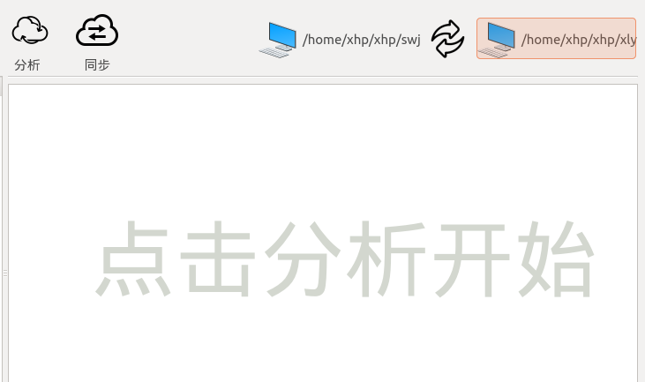
使用Execllent-SYNC
3.点击分析按钮
两个文件夹选择成功以后，可以点击分析按钮

Slide 12
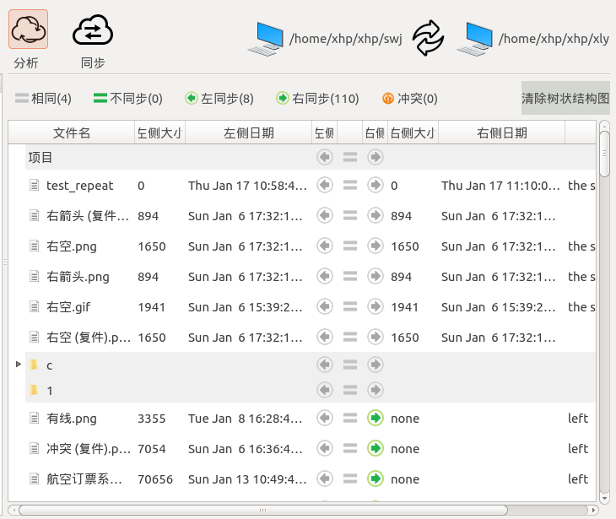
使用Execllent-SYNC
4.同步
点击同步按钮，会对左右两个文件夹的内容进行分析，得到是左右两边文件夹相同的操作，同时会显示出各项操作的个数，根据自己的需求选择文件同步的方向

Slide 13
叁

Slide 14
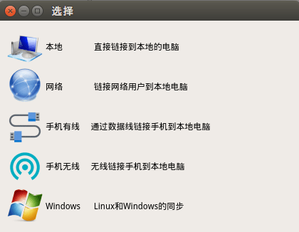
（1）本地计算机中的文件夹的同步
（2）本地计算机和另一主机之间的文件同步
（3）本地计算机和手机以有线形式进行文件同步
（4）本地计算机和手机以无线形式进行文件同步
（5）Linux和Windows系统之间进行文件夹同步

Slide 15
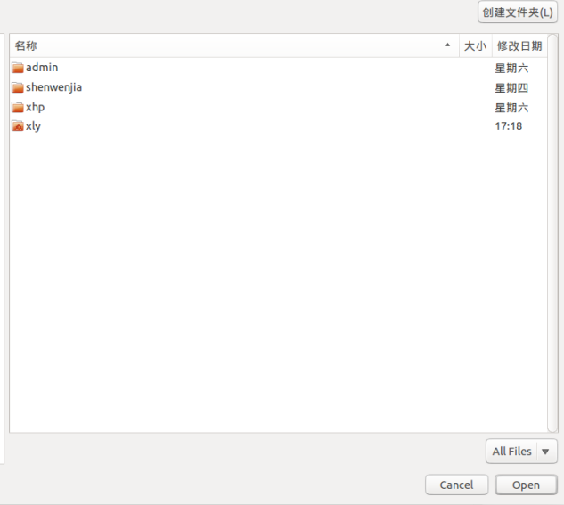
Execllent-SYNC 同步场景一

Slide 16
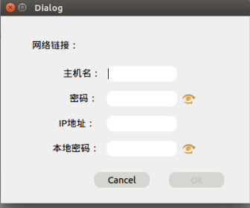
Execllent-SYNC 同步场景二

Slide 17
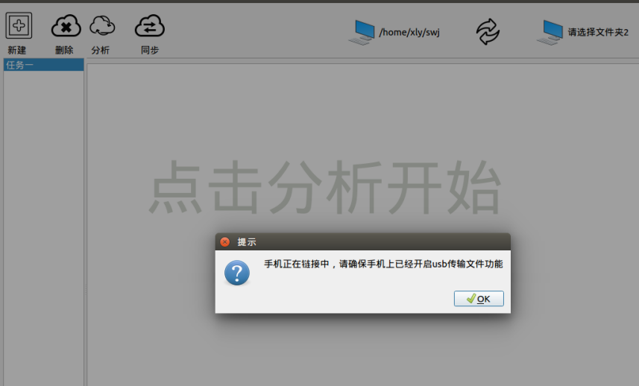
Execllent-SYNC 同步场景三

Slide 18
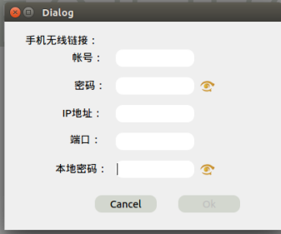
Execllent-SYNC 同步场景四

Slide 19
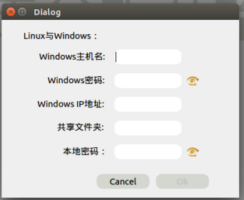
Execllent-SYNC 同步场景五

Slide 20
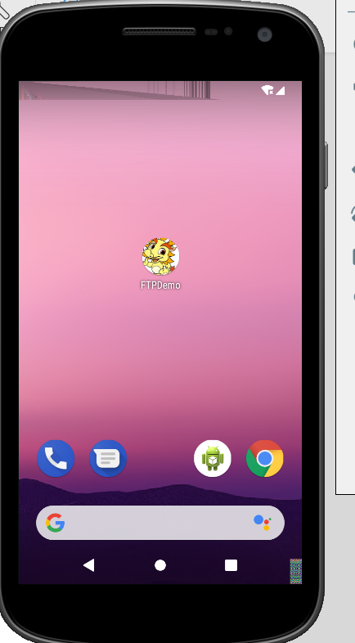
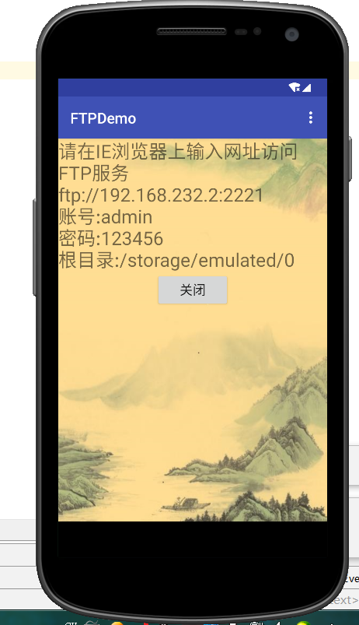
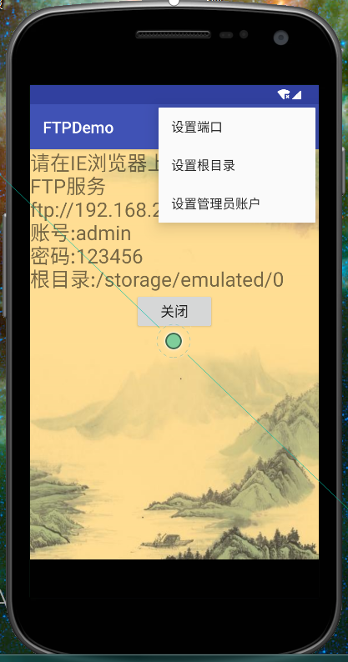
Execllent-SYNC附属APP
设置时需关闭服务
软件logo
设置

Slide 21
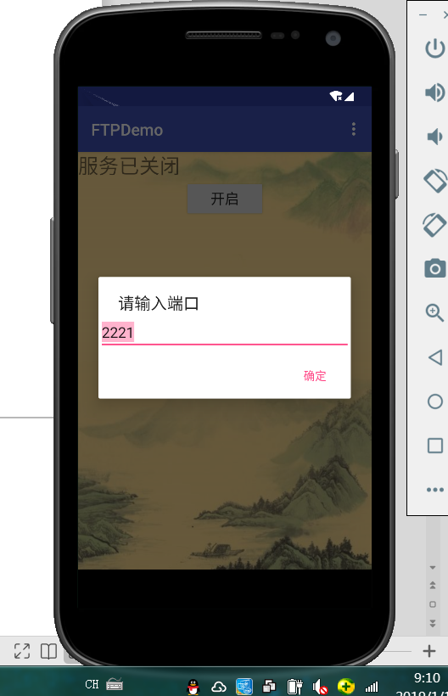
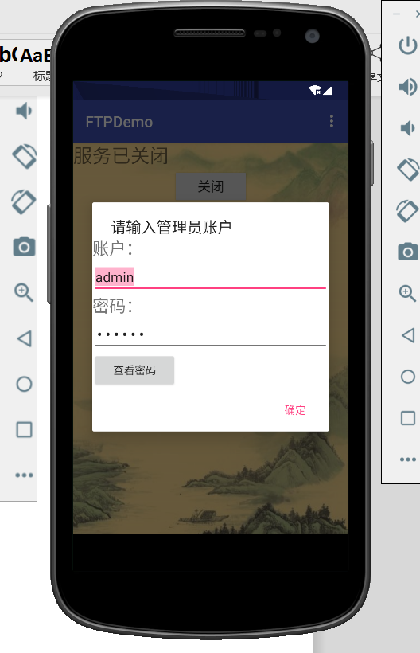
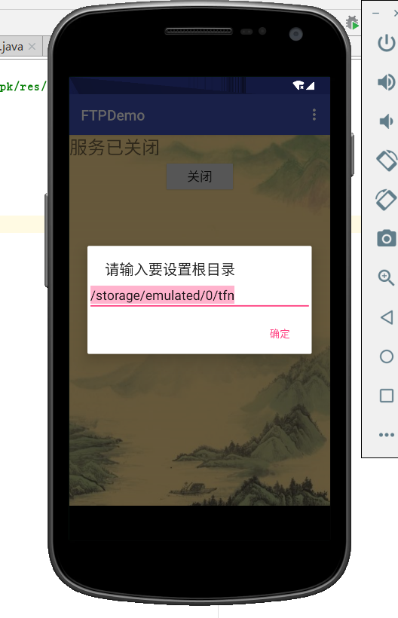
Execllent-SYNC 附属APP
如果输入的目录路径不存在，会提示目录不存在。
账户设置
端口设置
根目录设置

Slide 22
肆

Slide 23
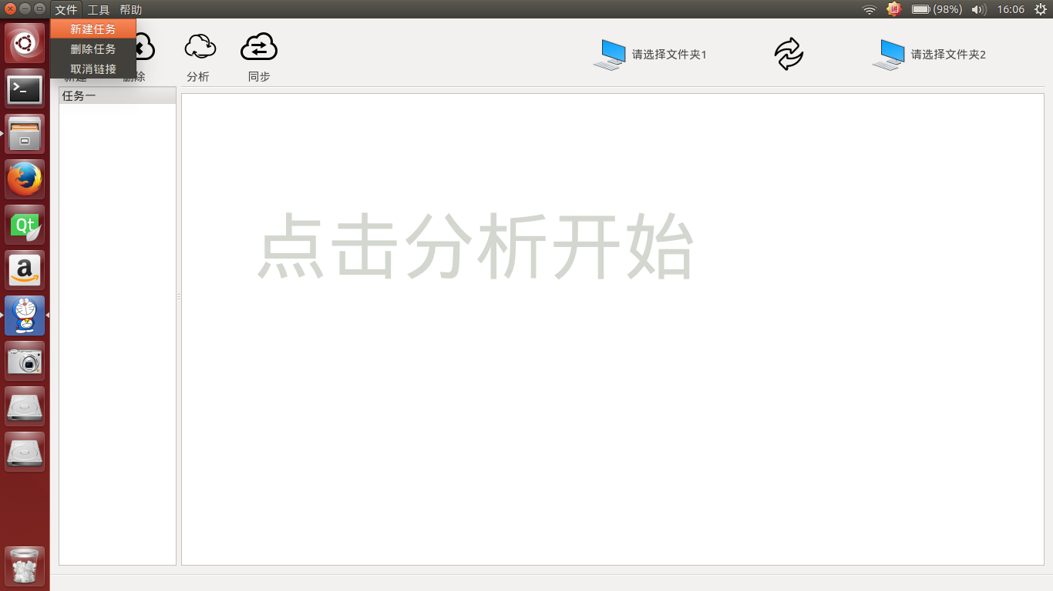
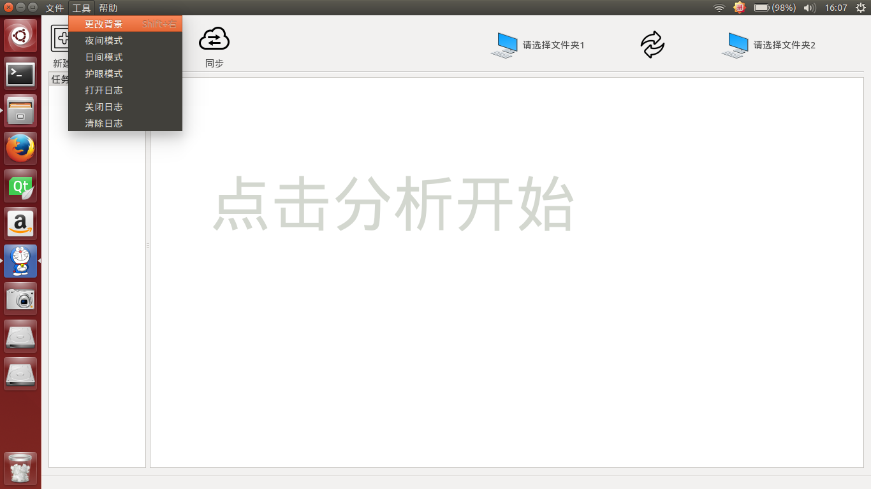
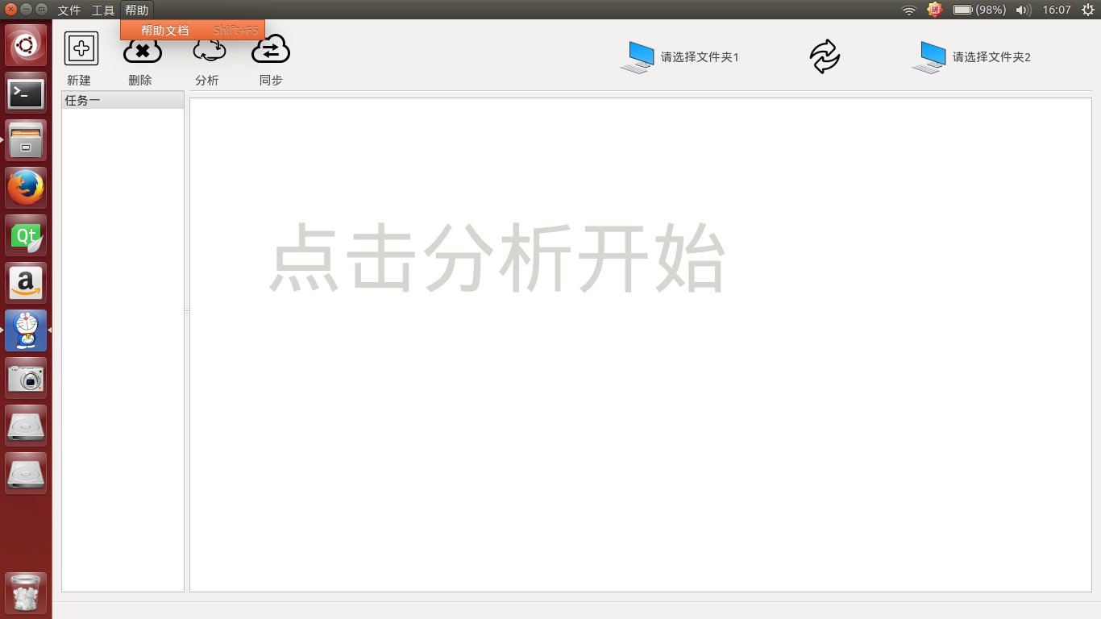
Execllent-SYNC的菜单栏
1
2
1
1
3

Slide 24
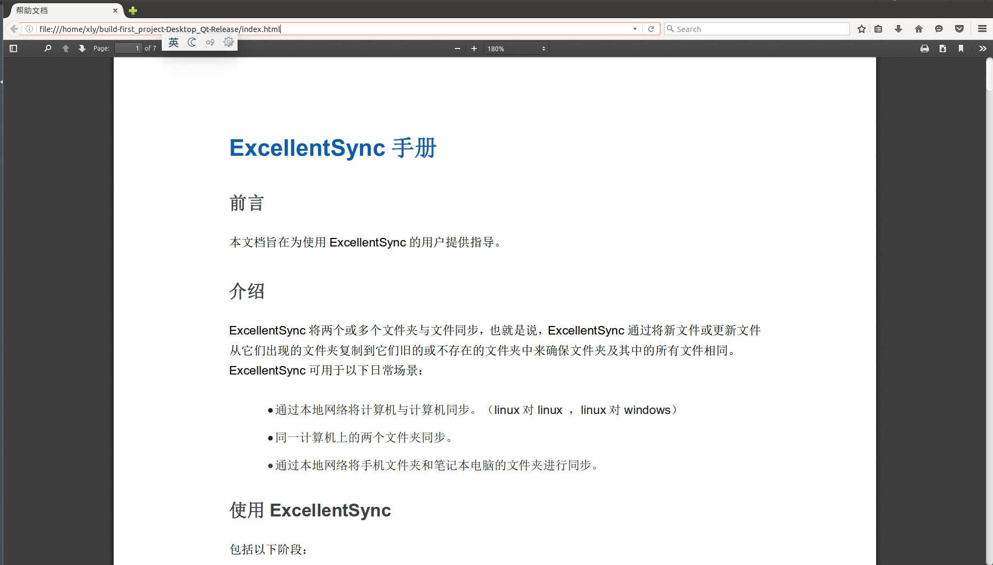
Execllent-SYNC的帮助文档（网页形式）

Slide 25
伍

Slide 26
Execllent-SYNC开发技术及问题
（1）Execllent-SYNC主要集成了QT下的UI界面开发，控件设置，安卓软件开发
ftp网络挂载等
（2）Linux下在QT获得sudo权限（echo +密码 | sudo -S +操作)。
（3）UI布局的规划
（4）Linux和Windows系统之间文件编码格式的不同，出现乱码。
（5）实现文件夹的一键同步按钮
（6）文件夹名称和文件的名称冲突
（7）QT程序打包
（8）多个窗口显示内容的覆盖
（9）同步方向的修改会影响分析计数的内容
（10）安卓软件获得储存权限
（11）安卓软件根目录的判断
（12）任务的记忆功能

Slide 27



